Slide 1

Temario de las oposiciones
Cuerpo Superior de Estadísticos del Estado (BOE 8 de septiembre de 2016)
Instituto Nacional de Estadística
19 de septiembre de 2016

Slide 2
Índice
Temario y Bibliografía de apoyo
  Estadística Teórica y Estadística Aplicada al Sector Público
  Muestreo
  Economía
  Econometría
  Demografía
  Derecho
Experiencia personal

Slide 3
Temario y Bibliografía de apoyo

Slide 4
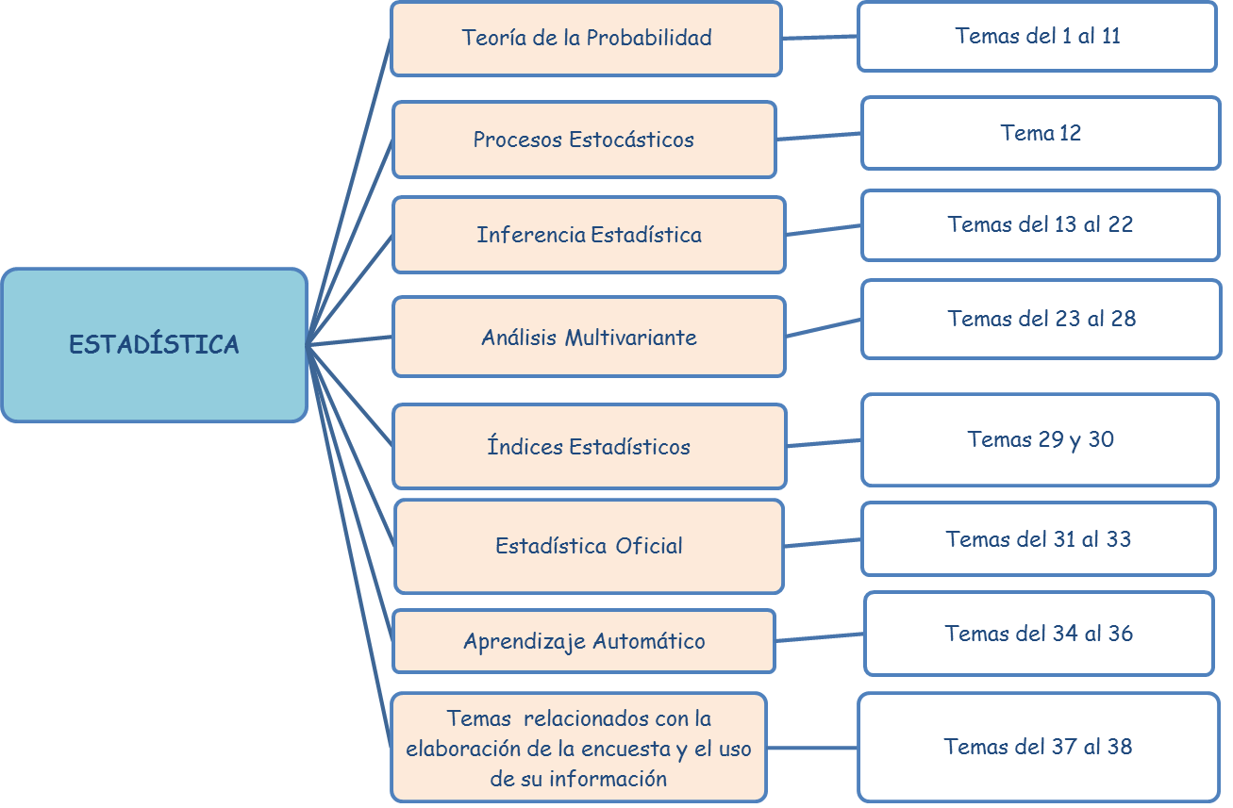
Programa de Estadística

Slide 5
Bibliografía de apoyo: Probabilidad
Teoría
Bibliografía básica
Casas, J.M. “Estadística I. Probabilidad y Distribuciones”. Centro de Estudios Ramón Areces
Martín Pliego, F.J. y Ruiz-Maya, L. “Estadística I: Probabilidad”. Thomson Paraninfo
Quesada, V. y García, A. “Lecciones de Cálculo de Probabilidades”. Ed. Díaz de Santos
Bibliografía complementaria
Peña, D. “Fundamentos de Estadística”. Alianza Editorial
Vélez, R. “Cálculo de Probabilidades I”. UNED
Quesada, V. y Pardo, L. “Curso Superior de Probabilidades”. PPU
Novales, A. “Estadística y Econometría”.
Vélez, R. y Hernández, V. “Dados, monedas y urnas.” UNED

Slide 6
Bibliografía de apoyo: Probabilidad
Ejercicios
Bibliografía básica
Martín Pliego, F.J. Montero Lorenzo, J.M. y Ruiz Maya, L. “Problemas de probabilidad”. Ed. Paraninfo
Ruiz-Maya, L. “Problemas de Estadística”. Ed. AC
Cuadras, C.M. “Problemas de Probabilidad y Estadística (Vol. I)”. EUB
Montero, J. y Quesada, V. “Ejercicios y Problemas de Cálculo de Probabilidades”. Ed. Díaz de Santos
Bibliografía complementaria
Fernández-Abascal, H. “Ejercicios de cálculo de probabilidades”. Ed. Ariel Matemática.
Veléz, R. “Cálculo de Probabilidades I” . UNED
López Ortega, J. “Problemas para Ciencias Económicas y Empresariales”. Ed. Tébar Flores

Slide 7
Bibliografía de apoyo: Inferencia
Teoría
Bibliografía básica
Casas Sánchez, J.M. “Inferencia Estadística”. Centro de Estudios Ramón Areces.
Martín-Pliego, F.J. y Ruiz-Maya, L. “Estadística II: Inferencia”. Thomson Paraninfo
Peña, D. “Fundamentos de Estadística”. Alianza Editorial
Vélez, R. y García, A. “Principios de Inferencia Estadística”. UNED
Bibliografía complementaria
Cristóbal, J. A. “Inferencia Estadística”. Universidad de Zaragoza
Cristóbal, J. A. “Lecciones de Inferencia Estadística”. Universidad de Zaragoza
Casella, G. y Berger, R. L.“Statistical Inference”. Ed. Duxbury

Slide 8
Bibliografía de apoyo: Inferencia
Ejercicios
Cuadras, J.M., “Problemas de Probabilidad y Estadística. Vol. 2”. EUB
Martín Pliego, F. J. y Ruiz-Maya, L. “Problemas de inferencia estadística”. Ed. A.C.
Martín Pliego, F. J. y Ruiz-Maya, L. ”Estadística II: Inferencia estadística”. AC.
Casas Sánchez, J.M. “Inferencia estadística” . Centro de Estudios Ramón Areces.
Fdez-Abascal, H. “Ejercicios de Cálculo de Probabilidades y Estadística”. Ed. Ariel
Vélez, R. y García, A. “Principios de Inferencia Estadística” . UNED

Slide 9
Bibliografía de apoyo: Procesos Estocásticos
Teoría y Ejercicios (Tema 12)
Durret, R. “Essentials of Stochastic Processes”.
Cuadras, C.M. “Problemas de Probabilidades y Estadística I: Probabilidades”. EUB
Vélez Ibarrola, R. y Prieto-Rumeau, T. “Procesos Estocásticos”. UNED
López Cachero, M. “Estadística para actuarios”. Mapfre
Arnaiz, G. “Introducción a la Estadística Teórica”. Ed. Lex-Nova
López Cachero, M. “Fundamentos y Métodos de Estadística”. Ed. Pirámide
Feller, W. “Introducción a la Teoría de Probabilidades y sus Aplicaciones”. LIMUSA

Slide 10
Bibliografía de apoyo: Análisis Multivariante
Teoría y Ejercicios
Bibliografía básica
Peña, D. “Análisis de Datos Multivariante”. EUB
Lebart, L., Morineau, A. “ Statistique exploratoire multidimensionelle “.
Uriel, E. “Análisis de datos: Series temporales y análisis multivariante”. Ed. AC
Cuadras, C.M. “Métodos de Análisis Multivariante”. Ed. EUB
Peña, D. “Regresión y Diseño de Experimentos”. Ed. Alianza Editorial
Batista, J.M. “Análisis Multivariante”. Ed. Hispano Europea
Calvo Gómez F. “Técnicas Estadísticas Multivariantes con Resolución de Ejercicios”. Universidad de Deusto
Bibliografía complementaría
Christensen, R. “Linear Models for Multivariate, Time Series and Spatial data”
Dillon, W. y Goldstein, M. “Multivariate Analysis”.
Fahrmeir, L. y Tutz, G. “Multivariate Statistical Modelling based on Generalized Linear Models”.
Jobson, J.D. “Applied Multivariate Data Analysis”

Slide 11
Bibliografía de apoyo: Índices Estadísticos
Teoría y Ejercicios
García España, E. “Índices de Precios de Consumo” . INE
Martín-Pliego, F. J. “Introducción a la Estadística Económica y Empresarial: Teoría y Práctica” Ed. Thomson Paraninfo
Martín-Pliego, F. J. y Martín Guzmán, P. “Curso básico de estadística económica”. Ed. AC
Casas, J.M. y Santos Peña, J. “Introducción a la Estadística para la Economía y Administración de Empresas”. Centro de Estudios Ramón Areces
Martín-Pliego, F. J. “Curso Práctico de Estadística Económica”. Ed. AC
Web del INE: Metodología del IPC http://www.ine.es/metodologia/t25/t2530138.pdf

Slide 12
Bibliografía de apoyo: Estadística Oficial
Tema 31
J.Jones y D.K. Willimack. “Designing and Conducting Bussiness Surveys.” Capitulo 10
Tema 32
C. Skinner. “Statistical Disclosure Control for Survey Data.”
International Household Survey Network. “Introduction to Statistical Disclosure Control (SDC).”
Tema 33
Modelo GSBPM (Generic Statistical Business Process Model) http://www1.unece.org/stat/platform/download/attachments/97356247/GSBPM%205_0.docx?version=1&modificationDate=1387861584474&api=v2
Estándar del INE basado en el GSBPM:
http://www.ine.es/clasifi/estandar_procesos.pdf

Slide 13
Bibliografía de apoyo: Aprendizaje automático
Tema 34
C.R. Rao y D.Pfeffermann. “Handbook of statistics 29A” Cap. 14 (Winkler)
U.S. Bureau of the Census. “Matching and record linkage” (Winkler)
Tema 35
Kevin P. Murphy. “Machine Learning: A Probabilistic Perspective” Cap. 1
Trevor Hastie. “The Elements of Statistical Learning”
Tema 36
Kevin P. Murphy. “Machine Learning: A Probabilistic Perspective” Cap. 3

Slide 14
Bibliografía de apoyo:
Elaboración de Encuestas y Uso de su Información
Tema 37
Julio Casado. “Manual Básico de Estadística”. INE
Coyuntural (< 1 año) y Estructural (igual o mayor a 1 año)
Tema 38
Web del INE: metodología general del DIRCE http://www.ine.es/metodologia/t37/t3730200.pdf
Web del INE: Proyecto de los Censos Demográficos 2011 http://www.ine.es/censos2011/censos2011_proyecto.pdf

Slide 15
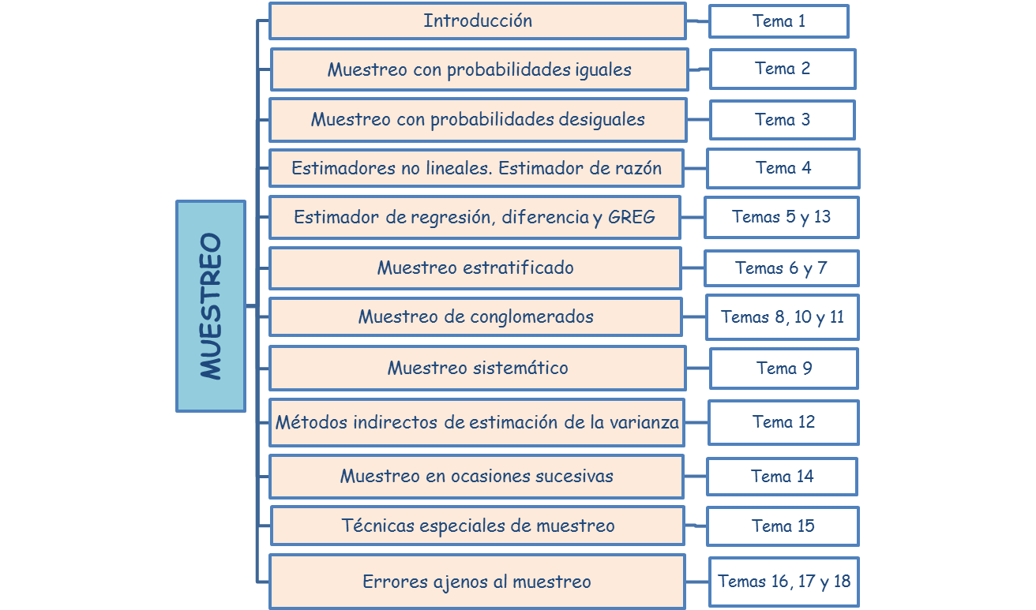
Programa de Muestreo

Slide 16
Bibliografía de apoyo: Muestreo
Teoría
Pérez, César. “Técnicas de muestreo estadístico: teoría, prácticas y aplicaciones informáticas”. Ed. Rama
Särndal, C., Swensson, B., Wretman, J. “Model Assisted Survey Sampling”. Ed. Springer-Verlag
Cochran, W. G. “Técnicas de muestreo”. Ed. Cecsa
Sánchez Crespo, J. L. “Curso intensivo de Muestreo en poblaciones finitas”. INE
Lohr, Sharon. “Muestreo: Diseño y Análisis”. Ed. Internacional Thomson
P.R.Krishnaiah y C.R. Rao “Handbook of statistics 6”
Mirás Amor, J. “Elementos de muestreo para poblaciones finitas”. INE
Ejercicios
Sánchez Crespo, J. L. y De Parada, J. “Ejercicios y problemas resueltos de muestreo en poblaciones finitas”. INE
Fdez. García, J. A. y Mayor Gallego, F. R. “Ejercicios y prácticas de muestreo en poblaciones finitas”. EUB
Rueda García, M. y Arcos Cebrián, A. “Problemas de muestreo en poblaciones finitas”. Ed. Grupo Editorial Universitario
Pérez, César. “Técnicas de muestreo estadístico: teoría, práctica y aplicaciones informáticas”. Ed. Rama

Slide 17
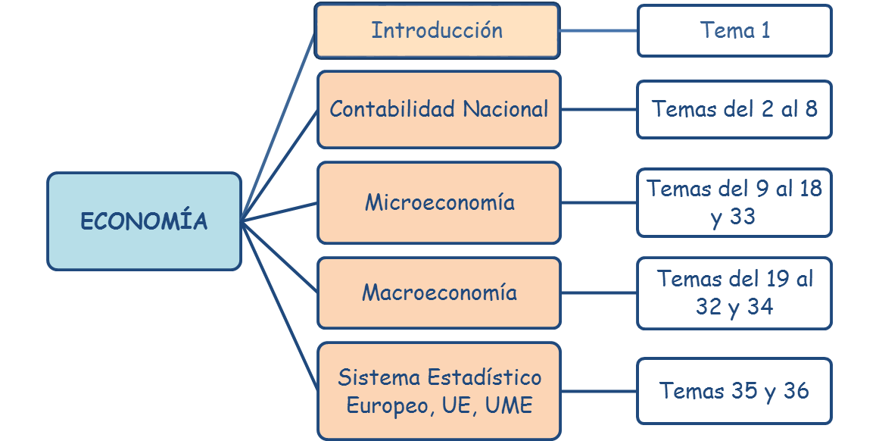
Programa de Economía

Slide 18
Bibliografía de apoyo: Economía
CONTABILIDAD NACIONAL
SEC-2010:
- “Reglamento (UE) nº 549/2013 del Parlamento Europeo y del Consejo, de 21 de mayo de 2013, relativo al Sistema Europeo de Cuentas Nacionales y Regionales de la Unión Europea.”
BOE 26 de junio de 2013; web INE; web Eurostat.
http://www.ine.es/jaxi/menu.do?type=pcaxis&path=%2Ft35%2Fp008&file=inebase&L=0
http://ec.europa.eu/eurostat/en/web/products-manuals-and-guidelines
Muñoz Cidad, Cándido. “Las Cuentas de la Nación: Introducción a la Economía Aplicada”. Ed. Civitas
Muñoz Cidad, Candido. “Las Cuentas de la Nación II. Ejercicios”.
Gutiérrez Hernández, Pedro. “Los Sistemas de Cuentas Nacionales: Orígenes y Evolución”. Ed. Civitas

Slide 19
Bibliografía de apoyo: Economía
MICROECONOMÍA
Teoría
Pindyck, R.S. y Rubinfeld, D.L. “Microeconomía”. Ed. Pearson
Frank, Robert H. “Microeconomía y conducta”. Ed. McGraw-Hill
Gravelle, Hugh y Rees, Ray. “Microeconomía”. Ed. Pearson
Varian, Hal R. “Análisis microeconómico”. Ed. Antoni Bosch
Varian, Hal R. “Microeconomía Intermedia”. Ed. Antoni Bosch
Fdez de Castro, J. y Tugores, J. “Microeconomía”. Ed. McGraw-Hill
Mankiw, Gregory. “Principios de Economía”. Ed. Paraninfo
Samuelson, P. A. “Economía”. Ed. McGraw-Hill
Ejercicios
Congregado, Emilio. “Microeconomía: Cuestiones y Problemas Resueltos”. Ed. Pearson.
Varian, Hal R. “Ejercicios de Microeconomía Intermedia”. Ed. Antoni Bosch

Slide 20
Bibliografía de apoyo: Economía
MACROECONOMÍA
Teoría
Blanchard, Oliver. “Macroeconomía”. Ed. Pearson
Mankiw, Gregory. “Macroeconomía”. Ed. Antoni Bosch
Dornbusch, R. y Fisher, S. “Macroeconomía”. Ed. McGraw-Hill
Froyen, Richard T. “Macroeconomía: Teorías y Políticas”. Ed.Prentice Hall
Mochón, Francisco. “Principios de Macroeconomía”. Ed. McGraw-Hill
Mancha, Tomás. “Política Económica: Objetivos e Instrumentos”. Ed. McGraw-Hill
Samuelson, P. A. “Macroeconomía”. Ed. McGraw-Hill
Jones, C.I. “Introducción al crecimiento económico”. Ed. Pearson
Argandoña, A. , Gámez, C. y Mochón F. “Macroeconomía Avanzada I y II”. Ed. McGraw-Hill
Romer, David. “Macroeconomía Avanzada”. Ed. McGraw-Hill
Krugman, P. y Obstfel, M. “Economía Internacional”. Ed. Pearson
Ejercicios
Belzunegui, B., Cabrerizo, J., Padilla, R. y Valero, I. “Macroeconomía. Problemas y ejercicios resueltos”. Ed. Pearson

Slide 21
Bibliografía de apoyo: Economía
SISTEMA ESTADÍSTICO EUROPEO, UE Y UME
Web Eurostat:
Sistema Estadístico Europeo:
http://ec.europa.eu/eurostat/web/european-statistical-system
Europa 2020: http://ec.europa.eu/europe2020/targets/eu-targets/index_es.htm
http://ec.europa.eu/eurostat/statistics-explained/index.php/Europe_2020_headline_indicators
Web INE:
http://www.ine.es/ss/Satellite?L=es_ES&c=Page&cid=%20254735905268&p=1254735905268&pagename=INE%2FINELayout
Código de Buenas Prácticas: http://ec.europa.eu/eurostat/documents/3859598/5922097/10425-ES-ES.PDF
Calvo, M Antonia. “Organización de la Unión Europea”. Ed. Ramón Areces
Calvo, M Antonia. “Fundamentos de la Unión Europea”. Ed. Ramón Areces
Tamames, Ramón. “Unión Monetaria y Euro: la recta final”. Ed. Espasa
Europa en Cifras. Anuario Eurostat 2014

Slide 22
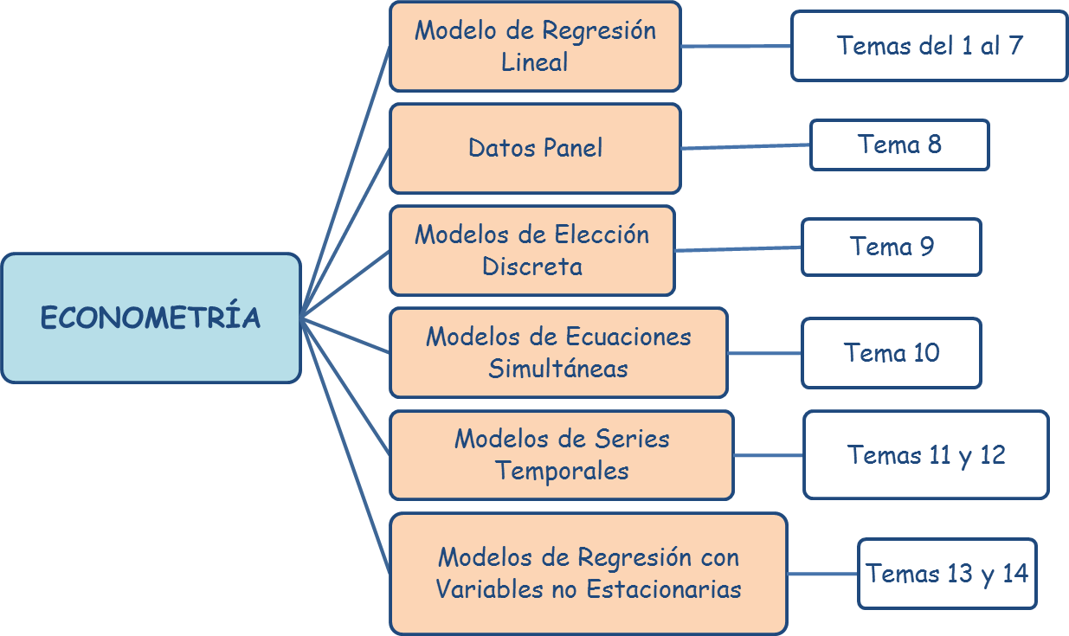
Programa de Econometría

Slide 23
Bibliografía de apoyo: Econometría
Bibliografía básica
J.M. Wooldridge. “Introducción a la econometría: un enfoque moderno”. Ed. Paraninfo
D. Gujarati. “Econometría”. Ed. McGraw-Hill
A. Novales. “Econometría” . Ed. McGraw-Hill
Matilla, M., Pérez Pascual, P. A., Sanz, B.. “Econometría y Predicción”. Ed. McGraw-Hill. 2013
W. H. Green. “Análisis econométrico”. Ed. Prentice Hall Iberia
Peña, D. “Análisis de series temporales”. Ed. Alianza
Peña, D. “Regresión y Diseño de Experimentos”. Ed. Alianza
Uriel, E. “Análisis de Series Temporales. Modelos ARIMA”. Ed. Thomson Paraninfo
Maravall, A. y Gomez, V. “Seasonal Adjustment and Signal Extraction in Economic Time Series”
Pena Trapero, Esta Villo Dorado, Galindo Frutos, Receta Rey. “100 ejercicios de econometría”. Ed. Pirámide
Bibliografía complementaria

Slide 24
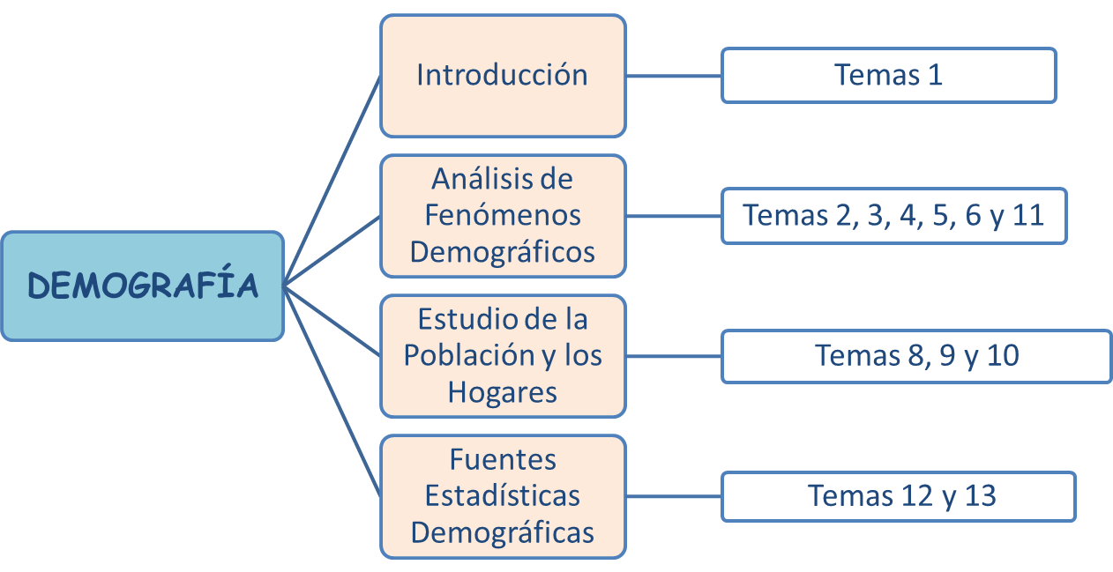
Programa de Demografía

Slide 25
Bibliografía de apoyo: Demografía
Teoría y Ejercicios
Bibliografía básica
Vinuesa, Julio y Puga, Dolores. “Técnicas y ejercicios de Demografía”. INE
Vinuesa, J. et al. “Demografía. Análisis y Proyecciones”. Ed. Síntesis
Livi-Bacci, M. “Introducción a la Demografía”. Ed. Ariel
Bibliografía complementaria
Leguina, J. “Fundamentos de la Demografía”. Ed. Siglo XXI
Tapinos, G. “Elementos de Demografía”. Ed. Espasa Calpe
Henry, L. “Demografía”. Ed. Labor
Pressat, R. “El análisis demográfico”. Fondo de cultura Económica
Pressat, R. “Diccionario de la Demografía”. Ed. Oikos-Tau
Reher, D. S. y Valero Lobo, A. “Fuentes de información demográfica en España”. Centro de Investigaciones Sociológicas (CIS).
Preston, S., Heuveline, P. and Guillot, M. “Demography, Measuring and Modeling Population Processes”. Ed. Blackwell

Slide 26
Bibliografía de apoyo: Demografía
Publicaciones específicas del INE (www.ine.es): Censos demográficos, Padrón municipal, Movimiento Natural de la Población (MNP), Movimientos migratorios …….. (Ver apartados de Metodología)
http://www.ine.es/metodologia/t20/metodologia_idb.pdf
http://www.ine.es/proyectos/proyeccion_hogares/anteproyecto_proyeccion_hogares.pdf
WEB INE (publicaciones):
Productos y Servicios / Publicaciones / Catálogo de Publicaciones / Demografía y población

Slide 27
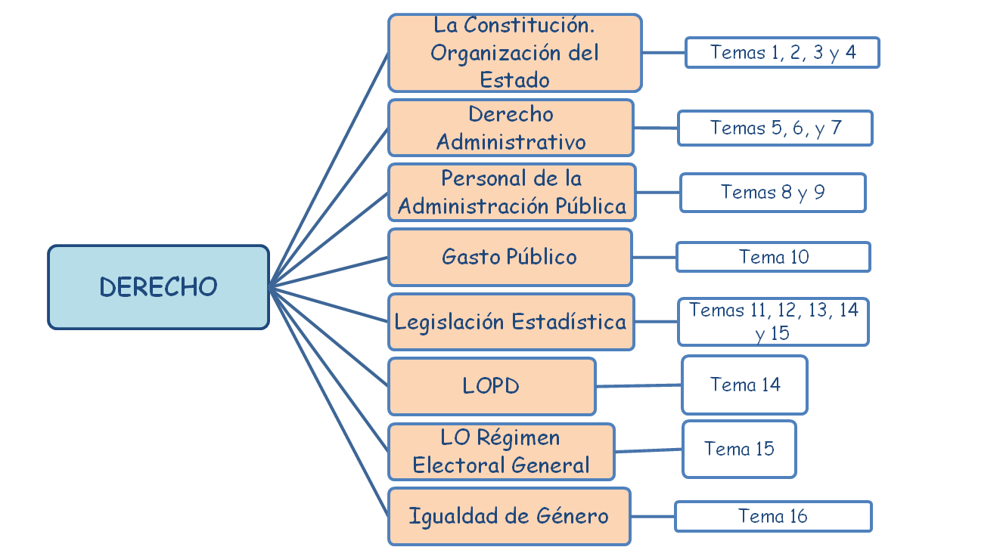
Programa de Derecho

Slide 28
Bibliografía de apoyo: Derecho
Consejo: estudiar siempre los textos consolidados
CONSTITUCIÓN ESPAÑOLA Y ORGANIZACIÓN DEL ESTADO
La Constitución Española, 1978
Ley 6/1997, del 14 de abril, de organización y funcionamiento de la Administración General del Estado (vigente hasta el 2 de octubre de 2016)
Ley 50/1997, de 27 de noviembre, del Gobierno.
Real Decreto 1823/2011, de 21 de diciembre, por el que se reestructuran los departamentos ministeriales.
Real Decreto 1887/2011, de 30 de diciembre, por el que se establece la estructura orgánica básica de los departamentos ministeriales.
Real Decreto 345/2012, de 10 de febrero, por el que se desarrolla la estructura orgánica básica del Ministerio de Economía y Competitividad.

Slide 29
Bibliografía de apoyo: Derecho
DERECHO ADMINISTRATIVO
Ley 30/1992, de 26 de noviembre, de Régimen Jurídico de las Administraciones Públicas y del Procedimiento Administrativo Común ( vigente hasta el 2 de octubre 2016)
Ley 39/2015, de 1 de octubre, del Procedimiento Administrativo Común de las Administraciones Públicas
PERSONAL DE LA ADMINISTRACIÓN PÚBLICA
Real Decreto Legislativo 5/2015, de 30 de octubre, por el que se aprueba el texto refundido de la Ley del Estatuto Básico del Empleado Público.
GASTO PÚBLICO
Ley 48/2015, de 29 de octubre, de Presupuestos Generales del Estado para el año 2016.
Ley Orgánica 2/2012, de 27 de abril, de Estabilidad Presupuestaria y Sostenibilidad Financiera.

Slide 30
Bibliografía de apoyo: Derecho
LEGISLACIÓN ESTADÍSTICA
Ley 12/1989, de 9 de mayo de 1989, de la Función Estadística Pública.
Real Decreto 1037/1990, de 27 de julio, por el que se regula la composición, organización y funcionamiento del Consejo Superior de Estadística.
Real Decreto 1036/1990, de 27 de julio, por el que se regula la naturaleza, funciones, composición, organización y funcionamiento de la Comisión Interministerial de Estadística.
Real Decreto 508/2001, de 11 de mayo, por el que se aprueba el Estatuto del Instituto Nacional de Estadística.

Slide 31
Bibliografía de apoyo: Derecho
OTROS
Ley Orgánica 15/1999, de 13 de diciembre, de Protección de Datos de Carácter Personal.
Ley Orgánica 5/1985, de 19 de junio, del Régimen Electoral General.
Ley Orgánica 3/2007, de 22 de marzo, para la Igualdad efectiva de mujeres y hombres.
Ley Orgánica 1/2004, de 28 de diciembre, de Medidas de Protección Integral contra la Violencia de Género.
Ley 39/2006, de 14 de diciembre, de Promoción de la Autonomía Personal
y atención a las personas en situación de dependencia.

Slide 32
Experiencia personal y consejos

Slide 33
Experiencia personal
Obtención de información
Localizar cada tema en el libro/apunte correspondiente.
Usar libros, apuntes de la carrera , internet, ...
La mayoría de los libros se pueden conseguir de bibliotecas públicas.
Es recomendable tener más de una fuente de información por tema para contar con versiones distintas.
Elegir libros que se adecuen no sólo al temario sino también a la formación de cada persona.
Consejos
Hacerse los temas uno mismo.
Antes de hacerse el tema es necesario estudiárselo y entenderlo bien.
Estudiar el temario dentro de cada bloque en orden.
Longitud de los temas acorde al tiempo del examen oral.
Escribir los exámenes con letra clara.
Hacer resúmenes/ esquemas/ hojas de fórmulas para repasar.
Practicar lo aprendido con exámenes del año anterior.
Constancia y buena disposición.

Slide 34

Experiencia personal
Antes del primer examen:
Repasar conceptos/ definiciones de todo el temario.
Estadística: practicar con ejercicios/cuestiones cortas.
Primer examen
No dejar ninguna materia sin responder bien a alguna pregunta.
Controlar tiempo para cada materia. Es recomendable traer reloj.
No entretenerse en preguntas que se saben muy bien ni pensar demasiado preguntas difíciles.
TODAS las preguntas puntúan lo mismo.

Slide 35
Experiencia personal
Antes del segundo examen:
Hacer todos los ejercicios posibles.
Segundo examen
Empezar por la materia que mejor se lleve.
Controlar tiempo para cada problema.
No atascarse en un problema. Pasar al siguiente.
NO es necesario puntuar algo en cada bloque para aprobar.
Intentar hacer todos los ejercicios.

Slide 36
Experiencia personal
Antes del tercer examen:
Leer en inglés/ francés o alemán.
Practicar a hacer resúmenes en inglés en 45 minutos, sin diccionario.
Practicar a hacer traducciones al español de textos en francés o alemán en 30 minutos, sin diccionario.
Practicar expresiones para el oral.
Tercer examen
Inglés:
Controlar el tiempo.
Francés o alemán voluntario: ¡¡Sólo suma puntos!!
Inglés oral:
Hablar con naturalidad del tema propuesto y contestar a preguntas.

Slide 37
Experiencia personal
Antes del cuarto examen:
Estudiar los temas procurando entender las ideas para memorizar lo mínimo posible. Es mucho temario y memorizarlo todo es muy difícil.
Estudiar y practicar con pizarra a exponer en público, controlando el tiempo.
Hacer el repaso final con esquemas.
Descansar bien el día/noche antes del examen.
Cuarto examen
Hora previa de preparación:
Pensar y decidir sin demora los temas a exponer.
Hacer esquema bien estructurado de los tres temas elegidos.
Escribir demostraciones/ fórmulas largas.

Slide 38

Experiencia personal
Cuarto examen (cont.)
Oral:
No dejar ninguno de los 3 temas sin “cantar”.
Controlar muy bien el tiempo: 30 minutos aproximadamente por tema.
Iniciar la exposición de cada tema con un breve esquema.
Intentar ser ordenado en la exposición en la pizarra.
Demostrar seguridad.
Contestar Preguntas con naturalidad.

Slide 39
¡¡ MUCHO ÁNIMO !!
Y
¡¡ SUERTE !!

